Slide 1
Weiterbildungsmöglichkeiten für Beschäftigte
Bildungs- und Qualifizierungspolitik
Horizonte erweitern-
Perspektiven eröffnen

Slide 2
Schlüsselthema Weiterbildung
Du möchtest deinen Horizont erweitern, dich im Job festigen, ganz neue berufliche Perspektiven erschließen?
Dann findest du hier erste Ansätze zu den Themen!

Slide 3
Inhalte
Fortbildung
Studium
Ausbildung
Schule
Finanzierung & Förderung

Slide 4
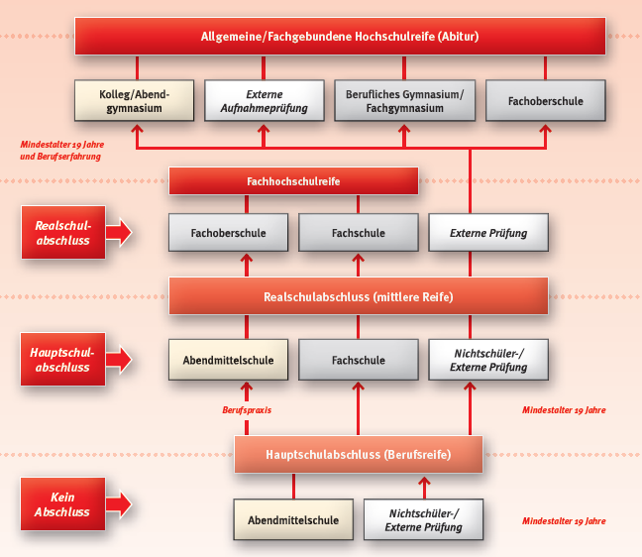
berechtigt formal Studium an allen Hochschulen
über Abendgymnasien, Kollegs, Fachoberschulen oder Berufsoberschulen (je nach Bundesland)
Allgemeine / Fachgebundene Hochschulreife (Abitur)
Kolleg / Abendgymnasium
Externe Aufnahmeprüfung
Berufliches Gymnasium / Fachgymnasium
Fachoberschule
Mindestalter 19 Jahre und Berufserfahrung
Fachhochschulreife
berechtigt zum Studium an Fachhochschule
über Abend-gymnasien & Berufskollegs
Realschul-abschluss
Fachoberschule
Fachschule
externen Prüfung
über Abendrealschulen & Selbststudium
bei bestandener Abschlussprüfung der Berufsausbildung automatisch Realschulabschluss
Realschulabschluss (Mittlerereife)
Hauptschul-abschluss
Abendmittelschule
Fachschule
Nichtschüler / externen Prüfung
Schule
Berufspraxis
Mindestalter 19 Jahre
Hauptschulabschluss (Berufsreife)
Kein Abschluss
Abendmittelschule
Nichtschüler / externen Prüfung
Mindestalter 19 Jahre

Slide 5
Abschlüsse der Aufstiegsfortbildung
DQR Niveau
Drittes berufliches Fortbildungsniveau
7
Zweites berufliches Fortbildungsniveau
6
Erstes berufliches Fortbildungsniveau
5
Ausbildung
4
Notes:
Um mehr Übersicht und Vergleichbarkeit zu gewährleisten, werden zukünftig alle Bildungsabschlüsse in Deutschland in ein gemeinsames Raster eingeordnet: den Deutschen Qualifikationsrahmen (DQR). Abschlüsse werden jeweils nach Kriterien der Fach- und Personalkompetenz in acht Niveaustufen eingeordnet.

Slide 6
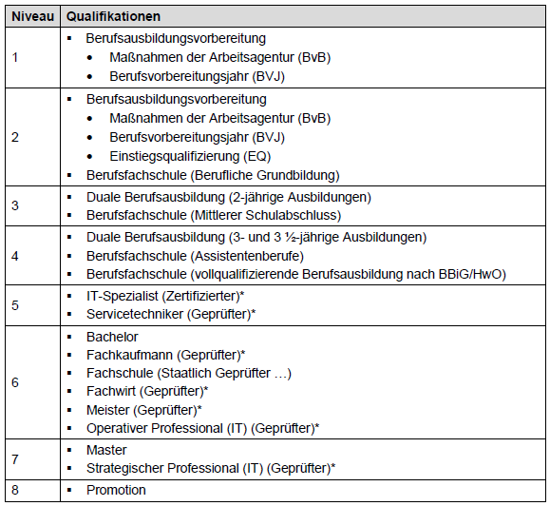
DQR-Übersicht
DQR Niveau
Promotion | 8
Master Strategischer Professional (IT) (Geprüfter) | 7
Bachelor Fachkaufmann (Geprüfter) Fachwirt (Geprüfter) Meister (Geprüfter) Operativer Professional (IT) (Geprüfter) | 6
IT Spezialist (Zertifizierter) Servicetechniker (Geprüfter) | 5
Duale Berufsausbildung (3- und 3 1/2-jährige Ausbildung) Berufsfachschule (Assistenzberufe) Berufsfachschule (vollqualifizierte Berufsausbildung nach BBiG / HwO) | 4
Duale Berufsausbildung (2-jährige Ausbildungen) Berufsfachschule (Mittlerer Schulabschluss) | 3
Berufsausbildungsvorbereitung Maßnahmen der Arbeitsagentur (BvB) Berufsvorbereitungsjahr (BVJ) Einstiegsqualifizierung (EQ) Berufsfachschule (Berufliche Grundbildung) | 2
Berufsausbildungsvorbereitung Maßnahmen der Arbeitsagentur (BvB) Berufsvorbereitungsjahr (BVJ) | 1
Notes:
Ab Januar 2014 wird auf den Prüfungszeugnissen auch das Niveau des DQR (Deutscher Qualifikationsrahmen) und des EQR (Europäischer Qualifikationsrahmen) aufgenommen. Unter den Benotungen der Prüfungsfächer wird der Hinweis „Dieser Abschluss ist im Deutschen und Europäischen Qualifikationsrahmen dem Niveau X zugeordnet“ angefügt.

Slide 7
Berufsabschluss ohne vorherige Berufsausbildung
Berufsabschluss nach Externenprüfung
Schule
Schule
Weitere Infos unter:
www.perspektive-berufsabschluss.de/de/501.php
www.bibb.de/de/64117.htm
www.prueferportal.org /html/1645.php
Vorbereitungsmaßnahmen
Schule
Schule
berufliche Erfahrungen
(eineinhalbfache der Ausbildungszeit)
Schule
keine
Berufsausbildung
Schule

Slide 8
Qualifikationen auf diesem Niveau befähigen zur Übernahme von Aufgaben, welche die in der Berufsausbildung erworbenen Kompetenzen erweitern, vertiefen und neue Inhalte umfassen.
DQR Niveau
Broschüre S. 10 - 14
Erstes berufliches Fortbildungsniveau
5
Gewerblich- technischer Bereich | Kaufmännischer Bereich | IT- Bereich | Pädagogischer Bereich
Elektronik-Weiterbildung KFZ-Service-techniker/in |  | IT-Spezialist/in | Ausbildereignungs-verordnung
Beispiele

Slide 9
Qualifikationen dieses Niveaus befähigen zur Übernahme von Fach- und Führungsfunktionen, in denen zu verantwortende Leistungsprozesse eines Unternehmensbereichs oder eines Unternehmens eigenständig gesteuert, ausgeführt und dafür Mitarbeiter/innen geführt werden. Qualifikationen dieses Niveaus erweitern und vertiefen die Kompetenzen des ersten Fortbildungsniveaus.
DQR Niveau
Broschüre S. 15 - 32
Zweites berufliches Fortbildungsniveau
6
Gewerblich- technischer Bereich | Kaufmännischer Bereich | IT- Bereich | Pädagogischer Bereich
Elektrotechnik-meister/in Prozessmanager/ in Elektrotechnik Industriemeister/ in Elektrotechnik, Mechatronik, Metall | Fachwirt/in Wirtschaft Industriefachwirt/ in Personalfach-kaufmann/frau Controller/in | IT-System-Manger/in IT-Business-Manger/in IT-Marketing-Manger/in IT-Business-Consultant | Aus- und Weiterbildungs-pädagoge/pädagogin
Beispiele

Slide 10
Qualifikationen dieses Niveaus erweitern die Kompetenzen des zweiten Fortbildungsniveaus und beziehen Kompetenzen mit ein, die zur verantwortlichen Führung von Organisationen oder zur Bearbeitung von neuen komplexen Aufgaben- und Problemstellungen notwendig sind. Sie umfassen die Entwicklung von Verfahren und Produkten und die damit verbundene Personalführung. Die Anforderungen sind durch häufige und unvorhersehbare Veränderungen gekennzeichnet.
DQR Niveau
Broschüre S. 33 - 36
Drittes berufliches Fortbildungsniveau
7
Gewerblich- technischer Bereich | Kaufmännischer Bereich | IT- Bereich | Pädagogischer Bereich
Technischer Betriebswirt Technische Betriebswirtin | Betriebswirt/in | Strategische Professionals | Berufspädagoge/ pädagogin
Beispiele
Qualifizierungsangebote unter: www.profi-bildung.de

Slide 11
Weitere Infos unter:
Spezielle Mitgliedsberatung: www.wap.igmetall.de
Alle Bildungsabschlüsse: www.bibb.de
In Arbeit: www.jobnavigator.org
Rahmenlehrpläne und Musterprüfungen: http://www.dihk-bildungs-gmbh-shop.de/ sortiment/aufstieg-mit-system.html

Slide 12
Die richtige Hochschule auswählen:
Universitäten | Bachelor & Master, Promotionsrecht
Fachhochschulen | Bachelor & Master
Berufsakademien / duale Hochschulen | Bachelor
Fernuniversitäten | Bachelor & Master

Slide 13
Mit einer erfolgreich abgeschlossenen
Berufsausbildung und dreijähriger Berufspraxis können Arbeitnehmerinnen und Arbeitnehmer ein fachbezogenes Studium beginnen!
Ein Studienfach wählen:
eigene Interessen und Fähigkeiten
Online-Tests, Beratungsstellen
Voraussetzungen klären:
Der Abschluss einer Aufstiegsweiterbildung
zum/zur Fachwirt/wirtin, Fachkaufmann/frau oder Meister/in erlaubt es sogar, ein fachfremdes Studium aufzunehmen.
Hochschulbildung ist Ländersache
kann von Fach zu Fach, sowie von Hochschule zu Hochschule variieren

Slide 14
Weitere Infos unter:
www.studis-online.de
www.hochschulkompass.de
www.was-studiere-ich.de
www.uni-ohne-abi.de
www.igbce.de/themen/bildung/studium/ studieren-ohne-abitur
www.hochschulinformationsbuero.de

Slide 15
 | BAföG | Bildungskredit | HBS-Stipendium | Prämiengutschein | Bildungsgutschein | Weiterbildungs-sparen | Meister-BAföG | Weiterbildungs-stipendien | TV-Qualifizierung | Studienf-örderungswerk | Aufstiegs-stipendium | Bildungsurlaub
Schule | x | x | x
Ausbildung |  |  |  | x | x | x
Fortbildung |  |  |  | x | x | x | x | x | x |  |  | x
Studium | x | x | x |  |  |  |  |  |  | x | x | x
Tipp:
Weiterbildungs-kosten sind steuerlich absetzbar!
Notes:
Bei allen Finanzierungs- und Fortbildungsangeboten muss individuell geschaut werden, was zutrifft. Weiterführende Liks sind auf Seite 17 zu finden.

Slide 16
Weitere Infos unter:
mehr zum BAföG: www.bafoeg.bmbf.de
mehr zum Bildungskredit: www.bafoeg.bmbf.de/de/110.php
mehr zum Meister-BAföG www.meister-bafoeg.info
KfW-Studienkredite: www.kfw.de/inlandsfoerderung/ Privatpersonen/Studieren-Qualifizieren

Slide 17
Unser Angebot:
Weiterbildung zum Lernmentor Betriebsräte machen Bildungsberatung Freistellung nach § 37.6 BetrVG / § 96.4 SGB IX/BU 30.03. – 04.04. LO01414 Lohr
Vom Beruf ins Studium: Lern- und Arbeitsstrategien für ein erfolgreiches Studium Freistellung nach Bildungsurlaubsgesetze 09.07. – 11.07. LH07814 Lohr

Slide 18
Vielen Dank für eure Aufmerksamkeit!

